Slide 1
Алгоритм создания иннтелектаульной карты как способ повышения психолого-педагогической компетентности родителей
Подготовили: Тумоякова Д.М.
Фейзуллаева А.Р.

Slide 2
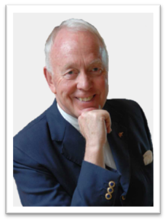
Тони Бьюзен – известный писатель, лектор и консультант по вопросам интеллекта, психологии обучения и проблем мышления – разработчик интеллект-карт.
Концепция интеллект-карт, предложенная в своё время Тони Бьюзеном, основана на особенностях восприятия информации человеческим мозгом.

Slide 3
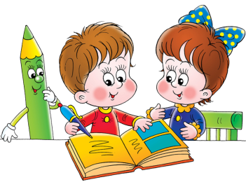
Интеллектуальная карта – это уникальный и простой метод запоминания и систематизации информации, с помощью которого развиваются как творческие, так и речевые способности детей, активизируется память и мышление.

Slide 4
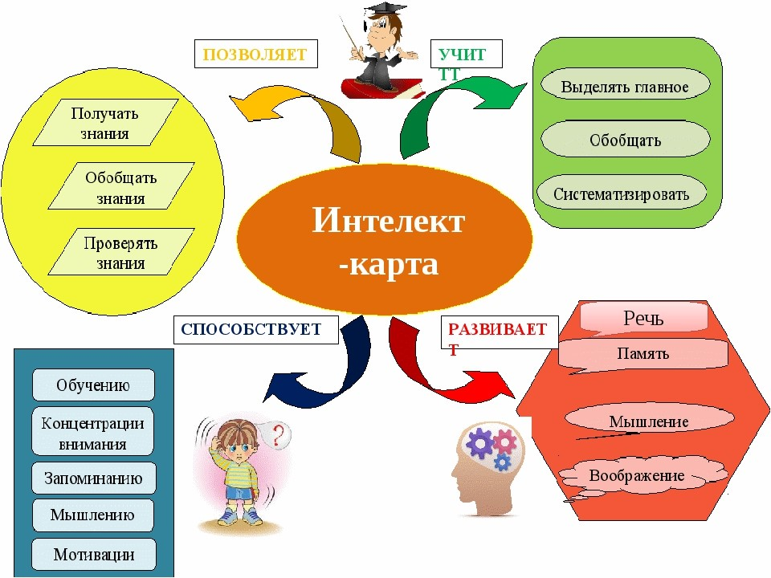
Что из себя представляют интеллект - карты?

Slide 5
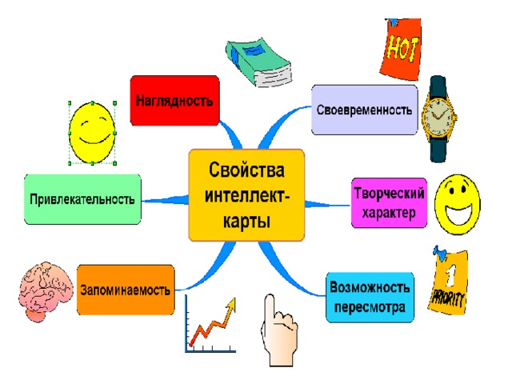
Свойства интеллект-карты

Slide 6
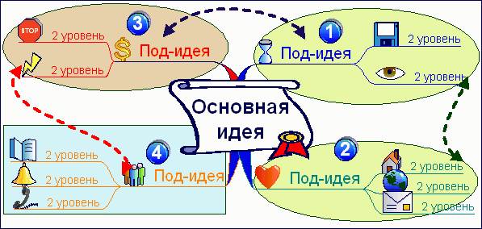
Как составить интеллект-карту?

Slide 7
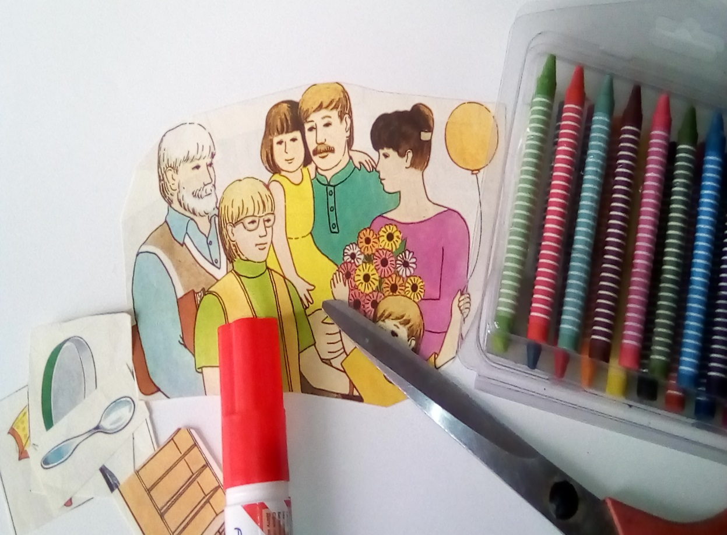
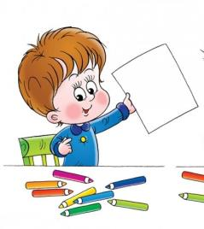
Процесс создания интеллект карт

Slide 8
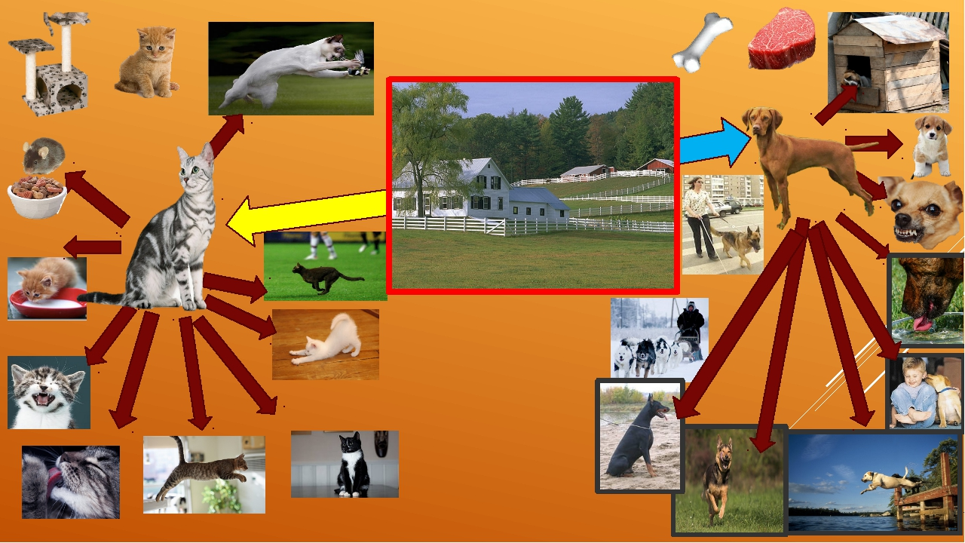
Варианты интеллект-карт

Slide 9
Результаивность
Благодаря данной работе, происходит развитие детских ассоциаций, пополнение и активизация словарного запаса, формирование значения слова, развитие фантазии. Ребенок, работая с интеллектуальными картами, идет в своем развитии от простых логических операций: сравнение, сопоставление предметов, расположение в пространстве, количественное определение общих и отъемлемых частей к умению анализировать, дифференцировать, делать классификацию предметов.

Slide 10
Творческих успехов!

